Slide 1
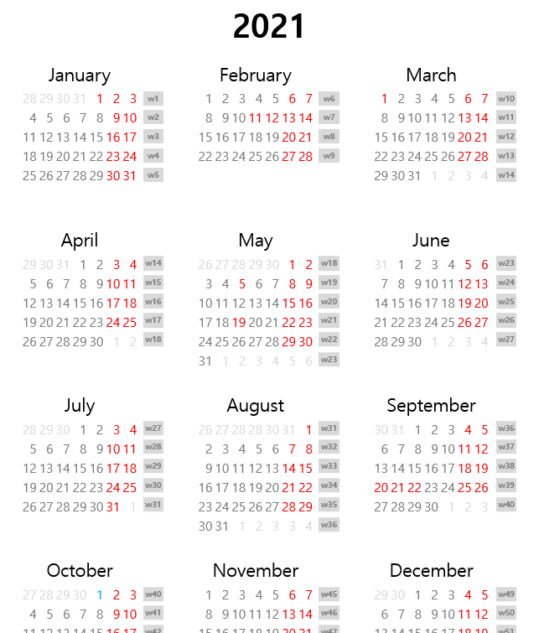
O
N1
N2
Id
C
목차
목표
노트1
노트2
아이디어
캔버스
2021
Index
1
2021
Objective
2
January
February
March
Scheduler
28
29
30
31
1
2
3
w1
1
2
3
4
5
6
7
w6
1
2
3
4
5
6
7
w10
MKT Calendar
4
4
5
6
7
8
9
10
w2
8
9
10
11
12
13
14
w7
8
9
10
11
12
13
14
w11
January
5
w1
w2
w3
w4
w5
11
12
13
14
15
16
17
w3
15
16
17
18
19
20
21
w8
15
16
17
18
19
20
21
w12
February
10
w6
w7
w8
w9
18
19
20
21
22
23
24
w4
22
23
24
25
26
27
28
w9
22
23
24
25
26
27
28
w13
March
14
w10
w11
w12
w13
w14
25
26
27
28
29
30
31
w5
29
30
31
1
2
3
4
w14
April
18
w14
w15
w16
w17
w18
May
22
w18
w19
w20
w21
w22
April
May
June
Planner’s Planner
June
27
w23
w24
w25
w26
w27
July
31
w27
w28
w29
w30
w31
29
30
31
1
2
3
4
w14
26
27
28
29
30
1
2
w18
31
1
2
3
4
5
6
w23
August
35
w31
w32
w33
w34
w35
5
6
7
8
9
10
11
w15
3
4
5
6
7
8
9
w19
7
8
9
10
11
12
13
w24
September
40
w36
w37
w38
w39
w40
12
13
14
15
16
17
18
w16
10
11
12
13
14
15
16
w20
14
15
16
17
18
19
20
w25
October
44
w40
w41
w42
w43
w44
19
20
21
22
23
24
25
w17
17
18
19
20
21
22
23
w21
21
22
23
24
25
26
27
w26
November
49
w45
w46
w47
w48
w49
26
27
28
29
30
1
2
w18
24
25
26
27
28
29
30
w22
28
29
30
1
2
3
4
w27
December
53
w49
w50
w51
w52
w53
31
1
2
3
4
5
6
w23
Note
July
August
September
Note 1
58
59
60
61
62
63
64
65
66
67
68
28
29
30
1
2
3
4
w27
26
27
28
28
30
31
1
w31
30
31
1
2
3
4
5
w36
69
70
71
72
73
74
75
76
77
5
6
7
8
9
10
11
w28
2
3
4
5
6
7
8
w32
6
7
8
9
10
11
12
w37
Note 2
78
79
80
81
82
83
84
85
86
87
88
12
13
14
15
16
17
18
w29
9
10
11
12
13
14
15
w33
13
14
15
16
17
18
19
w38
89
90
91
92
93
94
95
96
97
19
20
21
22
23
24
25
w30
16
17
18
19
20
21
22
w34
20
21
22
23
24
25
26
w39
Ideation
98
26
27
28
29
30
31
1
w31
23
24
25
26
27
28
29
w35
27
28
29
30
1
2
3
w40
30
31
1
2
3
3
4
w36
Grid
99
100
101
102
Mandarin
103
104
105
106
107
October
November
December
Story
108
109
110
111
112
113
27
28
29
30
1
2
3
w40
1
2
3
4
5
6
7
w45
29
30
1
2
3
4
5
w49
Canvas
114
4
5
6
7
8
9
10
w41
8
9
10
11
12
13
14
w46
6
7
8
9
10
11
12
w50
Biz
115
116
117
118
119
11
12
13
14
15
16
17
w42
15
16
17
18
19
20
21
w47
13
14
15
16
17
18
19
w51
MKT
120
121
122
123
124
18
19
20
21
22
23
24
w43
22
23
24
25
26
27
28
w48
20
21
22
23
24
25
26
w52
TEN
Comm.
125
126
127
128
129
25
26
27
28
29
30
31
w44
29
30
1
2
3
4
5
w49
27
28
29
30
31
1
2
w53
ONE

Slide 2
O
N1
N2
Id
C
Objective
목차
목표
노트1
노트2
아이디어
캔버스
Why? 나는 왜 그 일을 하려 하는가?
나에 대한 정의와 내가 해야 하는 관계, 업무, 공부 등 다양한 측면의 키워드들을 적으면서 왜 그 일을 해야 하는지 이유를 찾아보자
Who? 나는 누구인가? 스스로에게 던져보는 질문
Ten:One™
나는 어떤 사람인가?
무엇이 나를 더
나답게 만드는가?
▪
▪
나
일
Planner’s Planner
무엇을
좋아 하는가?
싫어 하는가?
▪
▪
Vision
Mission
당신은 스케쥴러인가, 플래너인가?
Are you Scheduler or Planner?
내가 지켜야 할 사람은?
나의 든든한 조력자는
누구인가?
▪
▪
What? 나는 무엇을 할 것인가?
나의 목표는 무엇이고 목표를 이루기 위해 해야 하는 것을 우선순위에 맞게 핵심 결과 지표를 정리해 보자
정답은 없다. 끊임 없이 나의 목표와 해야 할 일들을 들여다 보면서 수정하자
Object 목표
기획자는 일이 되게 하는 사람이다
목표를 정하고 계획하고 운영하라
지속적인 보완으로 완성도를 높여라
지금까지
이룬 것은 무엇인가?
잃은 것은?
▪
▪
Key Result 핵심 결과 지표
다음 목표는 더 높은 곳에 놓일 것이다
①
앞으로
이루고 싶은 것은
무엇인가?
▪
▪
②
③
④
버려야할 것과
강화 시켜야 할 것은
무엇인가?
▪
▪
⑤
⑥
Designed by Ten:One™
Designed by Ten:One™

Slide 3
O
N1
N2
Id
C
목차
목표
노트1
노트2
아이디어
캔버스
How? 나는 이 일을 어떻게 할 것인가?
See 지난 일년 나는 무엇을 이루었나? 미흡했던 것은?
핵심 결과 지표를 실천할 계획을 세우자
다음 목표 설정을 위해 내가 이룬 것과 부족했던 부분을 정리해 보자
성과
미흡
①
②
③
④
⑤
⑥
①
①
1
2
②
②
3
4
③
③
5
6
④
④
7
8
9
⑤
⑤
10
11
⑥
⑥
12
Designed by Ten:One™

Slide 4
O
N1
N2
Id
C
Marketing Calendar
목차
목표
노트1
노트2
아이디어
캔버스
January
February
March
April
May
June
July
August
September
October
November
December
공휴일
1일 새해
11~13일 설 연휴
1일 삼일절
5일 어린이날
19일 석가 탄신일
6일 현충일
15일 광복절
20~22일 추석 연휴
3일 개천절
9일 한글날
25일 성탄일
절기 명절
5일 소한
20일 대한
3일 입춘
18일 우수
26일 정월 대보름
5일 경칩
20일 춘분
4일 청명
5일 한식
20일 곡우
5일 입하
21일 소만
5일 망종
14일 단오
21일 하지
7일 소서
11일 초복
21일 중복
24일 유두절
7일 입추
10일 말복
14일 칠석
23일 처서
7일 백로
23일 추분
8일 한로
14일 중앙절
23일 상강
7일 입동
22일 소설
7일 대설
22일 동지
기념일,
2일 세계 습지의 날
4일 세계 암의 날
21일 국제 모국어의 날
28일 민주화운동
3일 납세자의 날
8일 민주의거 / 국제여성의 날
15일 의거 기념일
17일 상공의 날
22일 세계 물의 날
2일 향토예비군의 날
3일 희생자 추념일
5일 식목일
7일 보건의 날 / 재보궐선거
11일 임시정부수립일
16일 국민 안전의 날
20일 장애인의 날
21일 과학의날
22일 지구의 날 / 정보통신의
25일 법의 날
28일 충무공 탄신일
1일 근로자의 날
8일 어버이 날
10일 유권자의 날
14일 식품 안전의 날
15일 스승의 날
17일 성년의 날
19일 발명의 날
20일 세계 시민의 날
21일 부부의 날
25일 방재의 날
31일 세계 금연의 날
1일 의병의 날
5일 환경의 날
10 민주항쟁기념일
14일 세계헌혈자의 날
15일 노인학대 예방의 날
25일 625 전쟁일
28일 철도의 날
3일 세계 비닐봉투 안쓰는 날
11일 세계 인구의 날
14일 정보의 날
17일 제헌절
8일 세계 고양이의 날
12일 국제 청소년의 날
4일 지식재산의 날
10일 해양경찰의 날
18일 청년의 날
21일 국제 평화의 날
27일 국제 관광의 날
1일 국군의 날 / lools데이
2일 노인의 날
5일 세계 한인의 날
8일 재향 군인의 날
11일 커밍아웃의 날
15일 체육의 날
16일 문화의 날
21일 경찰의 날
25일 독도의 날
26일 금융의 날
28일 교정의 날
29일 지방자치의 날
3일 학생 독립운동 기념일
9일 소방의 날
11일 농업인의 날
17일 순국선열의 날
19일 아동학대 예방의 날
26일 아무것도 사지 않는 날
3일 소비자의 날
5일 무역의 날
20일 국제 인간 연대의 날
27일 원자력의 날
데이 마케팅
1일 배 데이
14일 다이어리 데이
3일 인삼데이
8일 2080데이
11일 베리데이 (딸기)
14일 발렌타인 데이
22일 커플 데이
3일 삼겹살 데이
14일 화이트 데이
14일 블랙 데이
1일 오일데이,/ 리바이스 501
2일 오이데이, 오리데이
14일 로즈데이
2일 유기농 데이
6일 육육데이
14일 키스데이
2일 체리데이
5일 추어 데이
7일 찰떡 궁합데이
14일 실버데이
16일 복숭아 데이
8일 꽈베기 데이 / 라면데이
장어 데이
14일 그렌데이 / 뮤직데이
2일 구이 데이
9일 구구데이
10일 초코파이 데이
14일 포토 데이
4일 쌀데이 / 천사데이
10일 백세주 데이
14일 와인 데이
24일 사과 데이
31일 할로윈 / 에이스 데이
1일 한우데이
8일 브라데이
11일 빼빼로데이 / 광군제
14일 우비 데이 / 오렌지 데이
22일 김치 데이
26일 블랙 프라이 데이
셋쩨주 목 보졸레누보 데이
12일 벌꿀 데이 / 고래밥데이
14일 허그 데이 / 머니 데이
빅 이벤트
5일 서울 영상광고제
6~9일 CES
13~15일 COSNE
24~28일 서울리빙디자인페어
28~3.3일 라스베가스 소비재
박람회
4일 디지털 마케팅 서밋
26일 대한민국 축체 박람회
30일 홍퐁 Fashion Access
8일 IFS 프랜차이즈 서울
21일 월드 IT 쇼
30일 고양 꽃 박람회
5일 코스모 뷰티 서울
21일 칸 라이언즈
24일 광주 국제 IoT 가전
로봇 박람회
28일 MWC
7일 컨텐츠 마케팅 서밋
16일 워터밤 페스티벌
23일 도쿄 올림픽
3일 IFC
1일 계룡세계군문화엑스포
15일 문화의달 행사
28일 사천 에어쇼
18일 대학수학능령시험
시즌 이슈
키워드
#새해문자 #신년운세 #해맞이
#새해목표 #다이어리 #떡국
#연말정산 #방한용품
#설날 #연휴 #차례음식 #선물
#세뱃돈 #새학기 #이월상품
#귀향 #귀성 #교통 #대보름
#봄 #꽃 #나들이 #입학식
#황사 #미세먼지 #볓꽃개화
#옷차림
#여행 #결혼박람회 #뻧꽃축제
#프로야구개박 #중간고사 #MT
#신입생 #과학 #거짓말
#결혼 #어린이 #어버이 #스승
#가족 #꽃 #선물 #데이트
#장미 #축제 #가족
#초여름 #장마 #여름방학
#종강 #아르바이트 #캠핑
#휴가 #기말고사
#휴가 #해변 #수영복 #태양
#열대야 #에어컨 #전기세 #수박
#모기 #선크림 #수영복
#워터파크 #말복 #해외여행
#수박 #늦여름 #에어컨설치
#워터파크 #카드할인
#수능100일전
#가을 #추석 #선물 #연휴
#효도 #차량점검 #교통정보
#이사 #여행 #개강
#단풍 #등산 #여행 #자전거
#중간고사 #체육대회 #패션
#할로윈데이 #중간고사
#지역축제
#미세먼지 #수능 #수험생할인
#블랙프라이데이 #11 #김장
#월동 #동복
#크리스마스 #기말고사 #방학
#첫눈 #모임장소 #기부 #계획
#결산 #피부관리 #모임
#대학입시

Slide 5
O
N1
N2
Id
C
Weekly
목차
목표
노트1
노트2
아이디어
캔버스
January
w1
28
29
30
31
1
2
월
화
수
목
금
새해
토
3
일
Designed by Ten:One™

Slide 6
O
N1
N2
Id
C
January
목차
목표
노트1
노트2
아이디어
캔버스
w2
4
5
6
7
8
9
월
화
수
목
금
토
10
일
Designed by Ten:One™

Slide 7
O
N1
N2
Id
C
January
목차
목표
노트1
노트2
아이디어
캔버스
w3
11
12
13
14
15
16
월
화
수
목
금
토
17
일
Designed by Ten:One™

Slide 8
O
N1
N2
Id
C
January
목차
목표
노트1
노트2
아이디어
캔버스
w4
18
19
20
21
22
23
월
화
수
목
금
토
24
일
Designed by Ten:One™

Slide 9
O
N1
N2
Id
C
January
목차
목표
노트1
노트2
아이디어
캔버스
w5
25
26
27
28
29
30
월
화
수
목
금
토
31
일
Designed by Ten:One™

Slide 10
O
N1
N2
Id
C
February
목차
목표
노트1
노트2
아이디어
캔버스
w6
1
2
3
4
5
6
월
화
수
목
금
토
7
일
Designed by Ten:One™

Slide 11
O
N1
N2
Id
C
February
목차
목표
노트1
노트2
아이디어
캔버스
w7
8
9
10
11
12
13
월
화
수
목
금
토
14
일
Designed by Ten:One™

Slide 12
O
N1
N2
Id
C
February
목차
목표
노트1
노트2
아이디어
캔버스
w8
15
16
17
18
19
20
월
화
수
목
금
토
21
일
Designed by Ten:One™

Slide 13
O
N1
N2
Id
C
February
목차
목표
노트1
노트2
아이디어
캔버스
w9
22
23
24
25
26
27
월
화
수
목
금
토
28
일
Designed by Ten:One™

Slide 14
O
N1
N2
Id
C
March
목차
목표
노트1
노트2
아이디어
캔버스
w10
1
2
3
4
5
6
월
화
수
목
금
토
7
일
Designed by Ten:One™

Slide 15
O
N1
N2
Id
C
March
목차
목표
노트1
노트2
아이디어
캔버스
w11
8
9
10
11
12
13
월
화
수
목
금
토
14
일
Designed by Ten:One™

Slide 16
O
N1
N2
Id
C
March
목차
목표
노트1
노트2
아이디어
캔버스
w12
15
16
17
18
19
20
월
화
수
목
금
토
21
일
Designed by Ten:One™

Slide 17
O
N1
N2
Id
C
March
목차
목표
노트1
노트2
아이디어
캔버스
w13
22
23
24
25
26
27
월
화
수
목
금
토
28
일
Designed by Ten:One™

Slide 18
O
N1
N2
Id
C
March
목차
목표
노트1
노트2
아이디어
캔버스
w14
April
29
30
31
1
2
3
월
화
수
목
금
토
4
일
Designed by Ten:One™

Slide 19
O
N1
N2
Id
C
April
목차
목표
노트1
노트2
아이디어
캔버스
w15
5
6
7
8
9
10
월
화
수
목
금
토
11
일
Designed by Ten:One™

Slide 20
O
N1
N2
Id
C
April
목차
목표
노트1
노트2
아이디어
캔버스
w16
12
13
14
15
16
17
월
화
수
목
금
토
18
일
Designed by Ten:One™

Slide 21
O
N1
N2
Id
C
April
목차
목표
노트1
노트2
아이디어
캔버스
w17
19
20
21
22
23
14
월
화
수
목
금
토
25
일
Designed by Ten:One™

Slide 22
O
N1
N2
Id
C
April
목차
목표
노트1
노트2
아이디어
캔버스
May
w18
26
27
28
29
30
1
월
화
수
목
금
토
2
일

Slide 23
O
N1
N2
Id
C
May
목차
목표
노트1
노트2
아이디어
캔버스
w19
3
4
5
6
7
8
월
화
수
목
금
토
9
일
Designed by Ten:One™

Slide 24
O
N1
N2
Id
C
May
목차
목표
노트1
노트2
아이디어
캔버스
w20
10
11
12
13
14
15
월
화
수
목
금
토
16
일
Designed by Ten:One™

Slide 25
O
N1
N2
Id
C
May
목차
목표
노트1
노트2
아이디어
캔버스
w21
17
18
19
20
21
22
월
화
수
목
금
토
23
일
Designed by Ten:One™

Slide 26
O
N1
N2
Id
C
May
목차
목표
노트1
노트2
아이디어
캔버스
w22
24
25
26
27
28
29
월
화
수
목
금
토
30
일
Designed by Ten:One™

Slide 27
O
N1
N2
Id
C
May
June
목차
목표
노트1
노트2
아이디어
캔버스
w23
31
1
2
3
4
5
월
화
수
목
금
토
6
일
Designed by Ten:One™

Slide 28
O
N1
N2
Id
C
June
목차
목표
노트1
노트2
아이디어
캔버스
w24
7
8
9
10
11
12
월
화
수
목
금
토
13
일
Designed by Ten:One™

Slide 29
O
N1
N2
Id
C
June
목차
목표
노트1
노트2
아이디어
캔버스
w25
14
15
16
17
18
19
월
화
수
목
금
토
20
일
Designed by Ten:One™

Slide 30
O
N1
N2
Id
C
June
목차
목표
노트1
노트2
아이디어
캔버스
w26
21
22
23
24
25
26
월
화
수
목
금
토
27
일
Designed by Ten:One™

Slide 31
O
N1
N2
Id
C
June
목차
목표
노트1
노트2
아이디어
캔버스
w27
July
28
29
30
1
2
3
월
화
수
목
금
토
4
일
Designed by Ten:One™

Slide 32
O
N1
N2
Id
C
July
목차
목표
노트1
노트2
아이디어
캔버스
w28
5
6
7
8
9
10
월
화
수
목
금
토
11
일
Designed by Ten:One™

Slide 33
O
N1
N2
Id
C
July
목차
목표
노트1
노트2
아이디어
캔버스
w29
12
13
14
15
16
17
월
화
수
목
금
토
18
일
Designed by Ten:One™

Slide 34
O
N1
N2
Id
C
July
목차
목표
노트1
노트2
아이디어
캔버스
w30
19
20
21
22
23
24
월
화
수
목
금
토
25
일
Designed by Ten:One™

Slide 35
O
N1
N2
Id
C
July
목차
목표
노트1
노트2
아이디어
캔버스
August
w31
26
27
28
29
30
31
월
화
수
목
금
토
1
일
Designed by Ten:One™

Slide 36
O
N1
N2
Id
C
August
목차
목표
노트1
노트2
아이디어
캔버스
w32
2
3
4
5
6
7
월
화
수
목
금
토
8
일
Designed by Ten:One™

Slide 37
O
N1
N2
Id
C
August
목차
목표
노트1
노트2
아이디어
캔버스
w33
9
10
11
12
13
14
월
화
수
목
금
토
15
일
Designed by Ten:One™

Slide 38
O
N1
N2
Id
C
August
목차
목표
노트1
노트2
아이디어
캔버스
w34
16
17
18
19
20
21
월
화
수
목
금
토
22
일
Designed by Ten:One™

Slide 39
O
N1
N2
Id
C
August
목차
목표
노트1
노트2
아이디어
캔버스
w35
23
24
25
26
27
28
월
화
수
목
금
토
29
일
Designed by Ten:One™

Slide 40
O
N1
N2
Id
C
August
September
목차
목표
노트1
노트2
아이디어
캔버스
w36
30
31
1
2
3
4
월
화
수
목
금
토
5
일
Designed by Ten:One™

Slide 41
O
N1
N2
Id
C
September
목차
목표
노트1
노트2
아이디어
캔버스
w37
6
7
8
9
10
11
월
화
수
목
금
토
12
일
Designed by Ten:One™

Slide 42
O
N1
N2
Id
C
September
목차
목표
노트1
노트2
아이디어
캔버스
w38
13
14
15
16
17
18
월
화
수
목
금
토
19
일
Designed by Ten:One™

Slide 43
O
N1
N2
Id
C
September
목차
목표
노트1
노트2
아이디어
캔버스
w39
20
21
22
23
24
25
월
화
수
목
금
토
26
일
Designed by Ten:One™

Slide 44
O
N1
N2
Id
C
September
목차
목표
노트1
노트2
아이디어
캔버스
October
w40
27
28
29
30
1
2
월
화
수
목
금
토
3
일
Designed by Ten:One™

Slide 45
O
N1
N2
Id
C
October
목차
목표
노트1
노트2
아이디어
캔버스
w41
4
5
6
7
8
9
월
화
수
목
금
토
10
일
Designed by Ten:One™

Slide 46
O
N1
N2
Id
C
October
목차
목표
노트1
노트2
아이디어
캔버스
w42
11
12
13
14
15
16
월
화
수
목
금
토
17
일
Designed by Ten:One™

Slide 47
O
N1
N2
Id
C
October
목차
목표
노트1
노트2
아이디어
캔버스
w43
18
19
20
21
22
23
월
화
수
목
금
토
24
일
Designed by Ten:One™

Slide 48
O
N1
N2
Id
C
October
목차
목표
노트1
노트2
아이디어
캔버스
w44
25
26
27
28
29
30
월
화
수
목
금
토
31
일
Designed by Ten:One™

Slide 49
O
N1
N2
Id
C
November
목차
목표
노트1
노트2
아이디어
캔버스
w45
1
2
3
4
5
6
월
화
수
목
금
토
7
일
Designed by Ten:One™

Slide 50
O
N1
N2
Id
C
November
목차
목표
노트1
노트2
아이디어
캔버스
w46
8
9
10
11
12
13
월
화
수
목
금
토
14
일
Designed by Ten:One™

Slide 51
O
N1
N2
Id
C
November
목차
목표
노트1
노트2
아이디어
캔버스
w47
15
16
17
18
19
20
월
화
수
목
금
토
21
일
Designed by Ten:One™

Slide 52
O
N1
N2
Id
C
November
목차
목표
노트1
노트2
아이디어
캔버스
w48
22
23
24
25
26
27
월
화
수
목
금
토
28
일
Designed by Ten:One™

Slide 53
O
N1
N2
Id
C
November
December
목차
목표
노트1
노트2
아이디어
캔버스
w49
29
30
1
2
3
4
월
화
수
목
금
토
5
일
Designed by Ten:One™

Slide 54
O
N1
N2
Id
C
December
목차
목표
노트1
노트2
아이디어
캔버스
w50
6
7
8
9
10
11
월
화
수
목
금
토
12
일
Designed by Ten:One™

Slide 55
O
N1
N2
Id
C
December
목차
목표
노트1
노트2
아이디어
캔버스
w51
13
14
15
16
17
18
월
화
수
목
금
토
19
일
Designed by Ten:One™

Slide 56
O
N1
N2
Id
C
December
목차
목표
노트1
노트2
아이디어
캔버스
w52
20
21
22
23
24
25
월
화
수
목
금
토
26
일
Designed by Ten:One™

Slide 57
O
N1
N2
Id
C
December
목차
목표
노트1
노트2
아이디어
캔버스
2022
w53
January
27
28
29
30
31
1
월
화
수
목
금
토
2
일
Designed by Ten:One™

Slide 58
O
N1
N2
Id
C
Note
1
2
목차
목표
노트1
노트2
아이디어
캔버스
58
59
60
61
62
63
64
65
66
67
68
69
70
71
72
73
74
75
76
77
Designed by Ten:One™

Slide 59
O
N1
N2
Id
C
목차
목표
노트1
노트2
아이디어
캔버스
Designed by Ten:One™

Slide 60
O
N1
N2
Id
C
목차
목표
노트1
노트2
아이디어
캔버스
Designed by Ten:One™

Slide 61
O
N1
N2
Id
C
목차
목표
노트1
노트2
아이디어
캔버스
Designed by Ten:One™

Slide 62
O
N1
N2
Id
C
목차
목표
노트1
노트2
아이디어
캔버스
Designed by Ten:One™

Slide 63
O
N1
N2
Id
C
목차
목표
노트1
노트2
아이디어
캔버스
Designed by Ten:One™

Slide 64
O
N1
N2
Id
C
목차
목표
노트1
노트2
아이디어
캔버스
Designed by Ten:One™

Slide 65
O
N1
N2
Id
C
목차
목표
노트1
노트2
아이디어
캔버스
Designed by Ten:One™

Slide 66
O
N1
N2
Id
C
목차
목표
노트1
노트2
아이디어
캔버스
Designed by Ten:One™

Slide 67
O
N1
N2
Id
C
목차
목표
노트1
노트2
아이디어
캔버스
Designed by Ten:One™

Slide 68
O
N1
N2
Id
C
목차
목표
노트1
노트2
아이디어
캔버스
Designed by Ten:One™

Slide 69
O
N1
N2
Id
C
목차
목표
노트1
노트2
아이디어
캔버스
Designed by Ten:One™

Slide 70
O
N1
N2
Id
C
목차
목표
노트1
노트2
아이디어
캔버스
Designed by Ten:One™

Slide 71
O
N1
N2
Id
C
목차
목표
노트1
노트2
아이디어
캔버스
Designed by Ten:One™

Slide 72
O
N1
N2
Id
C
목차
목표
노트1
노트2
아이디어
캔버스
Designed by Ten:One™

Slide 73
O
N1
N2
Id
C
목차
목표
노트1
노트2
아이디어
캔버스
Designed by Ten:One™

Slide 74
O
N1
N2
Id
C
목차
목표
노트1
노트2
아이디어
캔버스
Designed by Ten:One™

Slide 75
O
N1
N2
Id
C
목차
목표
노트1
노트2
아이디어
캔버스
Designed by Ten:One™

Slide 76
O
N1
N2
Id
C
목차
목표
노트1
노트2
아이디어
캔버스
Designed by Ten:One™

Slide 77
O
N1
N2
Id
C
목차
목표
노트1
노트2
아이디어
캔버스
Designed by Ten:One™

Slide 78
O
N1
N2
Id
C
Note
1
2
목차
목표
노트1
노트2
아이디어
캔버스
78
79
80
81
82
83
84
85
86
87
88
89
90
91
92
93
94
95
96
97
Designed by Ten:One™

Slide 79
O
N1
N2
Id
C
목차
목표
노트1
노트2
아이디어
캔버스
Designed by Ten:One™

Slide 80
O
N1
N2
Id
C
목차
목표
노트1
노트2
아이디어
캔버스
Designed by Ten:One™

Slide 81
O
N1
N2
Id
C
목차
목표
노트1
노트2
아이디어
캔버스
Designed by Ten:One™

Slide 82
O
N1
N2
Id
C
목차
목표
노트1
노트2
아이디어
캔버스
Designed by Ten:One™

Slide 83
O
N1
N2
Id
C
목차
목표
노트1
노트2
아이디어
캔버스
Designed by Ten:One™

Slide 84
O
N1
N2
Id
C
목차
목표
노트1
노트2
아이디어
캔버스
Designed by Ten:One™

Slide 85
O
N1
N2
Id
C
목차
목표
노트1
노트2
아이디어
캔버스
Designed by Ten:One™

Slide 86
O
N1
N2
Id
C
목차
목표
노트1
노트2
아이디어
캔버스
Designed by Ten:One™

Slide 87
O
N1
N2
Id
C
목차
목표
노트1
노트2
아이디어
캔버스
Designed by Ten:One™

Slide 88
O
N1
N2
Id
C
목차
목표
노트1
노트2
아이디어
캔버스
Designed by Ten:One™

Slide 89
O
N1
N2
Id
C
목차
목표
노트1
노트2
아이디어
캔버스
Designed by Ten:One™

Slide 90
O
N1
N2
Id
C
목차
목표
노트1
노트2
아이디어
캔버스
Designed by Ten:One™

Slide 91
O
N1
N2
Id
C
목차
목표
노트1
노트2
아이디어
캔버스
Designed by Ten:One™

Slide 92
O
N1
N2
Id
C
목차
목표
노트1
노트2
아이디어
캔버스
Designed by Ten:One™

Slide 93
O
N1
N2
Id
C
목차
목표
노트1
노트2
아이디어
캔버스
Designed by Ten:One™

Slide 94
O
N1
N2
Id
C
목차
목표
노트1
노트2
아이디어
캔버스
Designed by Ten:One™

Slide 95
O
N1
N2
Id
C
목차
목표
노트1
노트2
아이디어
캔버스
Designed by Ten:One™

Slide 96
O
N1
N2
Id
C
목차
목표
노트1
노트2
아이디어
캔버스
Designed by Ten:One™

Slide 97
O
N1
N2
Id
C
목차
목표
노트1
노트2
아이디어
캔버스
Designed by Ten:One™

Slide 98
O
N1
N2
Id
C
Ideation
목차
목표
노트1
노트2
아이디어
캔버스
Grid
99
100
101
102
Mandarin
103
104
105
106
107
Story
108
109
110
111
112
113
Designed by Ten:One™

Slide 99
O
N1
N2
Id
C
목차
목표
노트1
노트2
아이디어
캔버스
Designed by Ten:One™

Slide 100
O
N1
N2
Id
C
목차
목표
노트1
노트2
아이디어
캔버스
Designed by Ten:One™

Slide 101
O
N1
N2
Id
C
목차
목표
노트1
노트2
아이디어
캔버스
Designed by Ten:One™

Slide 102
O
N1
N2
Id
C
목차
목표
노트1
노트2
아이디어
캔버스
Designed by Ten:One™

Slide 103
O
N1
N2
Id
C
목차
목표
노트1
노트2
아이디어
캔버스
Designed by Ten:One™

Slide 104
O
N1
N2
Id
C
목차
목표
노트1
노트2
아이디어
캔버스
Designed by Ten:One™

Slide 105
O
N1
N2
Id
C
목차
목표
노트1
노트2
아이디어
캔버스
Designed by Ten:One™

Slide 106
O
N1
N2
Id
C
목차
목표
노트1
노트2
아이디어
캔버스
Designed by Ten:One™

Slide 107
O
N1
N2
Id
C
목차
목표
노트1
노트2
아이디어
캔버스
Designed by Ten:One™

Slide 108
O
N1
N2
Id
C
목차
목표
노트1
노트2
아이디어
캔버스
Designed by Ten:One™

Slide 109
O
N1
N2
Id
C
목차
목표
노트1
노트2
아이디어
캔버스
Designed by Ten:One™

Slide 110
O
N1
N2
Id
C
목차
목표
노트1
노트2
아이디어
캔버스
Designed by Ten:One™

Slide 111
O
N1
N2
Id
C
목차
목표
노트1
노트2
아이디어
캔버스
Designed by Ten:One™

Slide 112
O
N1
N2
Id
C
목차
목표
노트1
노트2
아이디어
캔버스
Designed by Ten:One™

Slide 113
O
N1
N2
Id
C
목차
목표
노트1
노트2
아이디어
캔버스
Designed by Ten:One™

Slide 114
O
N1
N2
Id
C
Canvas
목차
목표
노트1
노트2
아이디어
캔버스
Biz
115
116
117
118
119
MKT
120
121
122
123
124
Comm.
125
126
127
128
129

Slide 115
O
N1
N2
Id
C
목차
목표
노트1
노트2
아이디어
캔버스
1. 우리의 고객은 누구인가?
7. 나를 도와 줄 수 있는 파트너는 누구인가?
2. I am 나는 무엇을 할 것인가?
7. Partner 나를 도와줄 수 있는 파트너는 누구인가
8. Cost 밸류를 만들기 위해 필요한 비용
5. Resources 활용 자원
6. Activity 고객을 만나기 위한 활동
2. 나는 무엇을 할 것인가? 고객에게 무엇을 제공할 것인가?
8. 고객에게 제공할 가치를 만들기 위해 필요한 비용은 얼마인가?
6. Key Activities / 핵심 활동
3. 고객에게 제공할 가치는 무엇인가?
9. 고객과 어떤 형태로 관계를 맺을 것인가
3. Value Propositions
고객에게 제공할 가치는 무엇인가
4. Positioning
고객에게 어떻게 평가 될 것인가?
4. 고객에게 어떻게 평가 받고 싶은가?
5. 우리가 활용할 수 있는 자원은 무엇인가
10. 우리의 제품(서비스)을 판매할 채널은 어디인가
11. Revenue 수익은 어떻게 만들어 지는가
9. Relationship 고객과의 관계 형성
10. Channels 판매 채널
6. Key Activities / 핵심 활동
6. 고객에게 가치를 전달하기 위해 어떤 활동을 할 것인가?
11. 고객을 통해 어떻게 수익이 만들어 지는가? 얼마인가?
1. Customer 우리의 고객은 누구인가?
Designed by Ten:One™

Slide 116
O
N1
N2
Id
C
목차
목표
노트1
노트2
아이디어
캔버스
1. 우리의 고객은 누구인가?
7. 나를 도와 줄 수 있는 파트너는 누구인가?
2. I am 나는 무엇을 할 것인가?
7. Partner 나를 도와줄 수 있는 파트너는 누구인가
8. Cost 밸류를 만들기 위해 필요한 비용
5. Resources 활용 자원
6. Activity 고객을 만나기 위한 활동
2. 나는 무엇을 할 것인가? 고객에게 무엇을 제공할 것인가?
8. 고객에게 제공할 가치를 만들기 위해 필요한 비용은 얼마인가?
6. Key Activities / 핵심 활동
3. 고객에게 제공할 가치는 무엇인가?
9. 고객과 어떤 형태로 관계를 맺을 것인가
3. Value Propositions
고객에게 제공할 가치는 무엇인가
4. Positioning
고객에게 어떻게 평가 될 것인가?
4. 고객에게 어떻게 평가 받고 싶은가?
5. 우리가 활용할 수 있는 자원은 무엇인가
10. 우리의 제품(서비스)을 판매할 채널은 어디인가
11. Revenue 수익은 어떻게 만들어 지는가
9. Relationship 고객과의 관계 형성
10. Channels 판매 채널
6. Key Activities / 핵심 활동
6. 고객에게 가치를 전달하기 위해 어떤 활동을 할 것인가?
11. 고객을 통해 어떻게 수익이 만들어 지는가? 얼마인가?
1. Customer 우리의 고객은 누구인가?
Designed by Ten:One™

Slide 117
O
N1
N2
Id
C
목차
목표
노트1
노트2
아이디어
캔버스
1. 우리의 고객은 누구인가?
7. 나를 도와 줄 수 있는 파트너는 누구인가?
2. I am 나는 무엇을 할 것인가?
7. Partner 나를 도와줄 수 있는 파트너는 누구인가
8. Cost 밸류를 만들기 위해 필요한 비용
5. Resources 활용 자원
6. Activity 고객을 만나기 위한 활동
2. 나는 무엇을 할 것인가? 고객에게 무엇을 제공할 것인가?
8. 고객에게 제공할 가치를 만들기 위해 필요한 비용은 얼마인가?
6. Key Activities / 핵심 활동
3. 고객에게 제공할 가치는 무엇인가?
9. 고객과 어떤 형태로 관계를 맺을 것인가
3. Value Propositions
고객에게 제공할 가치는 무엇인가
4. Positioning
고객에게 어떻게 평가 될 것인가?
4. 고객에게 어떻게 평가 받고 싶은가?
5. 우리가 활용할 수 있는 자원은 무엇인가
10. 우리의 제품(서비스)을 판매할 채널은 어디인가
11. Revenue 수익은 어떻게 만들어 지는가
9. Relationship 고객과의 관계 형성
10. Channels 판매 채널
6. Key Activities / 핵심 활동
6. 고객에게 가치를 전달하기 위해 어떤 활동을 할 것인가?
11. 고객을 통해 어떻게 수익이 만들어 지는가? 얼마인가?
1. Customer 우리의 고객은 누구인가?
Designed by Ten:One™

Slide 118
O
N1
N2
Id
C
목차
목표
노트1
노트2
아이디어
캔버스
1. 우리의 고객은 누구인가?
7. 나를 도와 줄 수 있는 파트너는 누구인가?
2. I am 나는 무엇을 할 것인가?
7. Partner 나를 도와줄 수 있는 파트너는 누구인가
8. Cost 밸류를 만들기 위해 필요한 비용
5. Resources 활용 자원
6. Activity 고객을 만나기 위한 활동
2. 나는 무엇을 할 것인가? 고객에게 무엇을 제공할 것인가?
8. 고객에게 제공할 가치를 만들기 위해 필요한 비용은 얼마인가?
6. Key Activities / 핵심 활동
3. 고객에게 제공할 가치는 무엇인가?
9. 고객과 어떤 형태로 관계를 맺을 것인가
3. Value Propositions
고객에게 제공할 가치는 무엇인가
4. Positioning
고객에게 어떻게 평가 될 것인가?
4. 고객에게 어떻게 평가 받고 싶은가?
5. 우리가 활용할 수 있는 자원은 무엇인가
10. 우리의 제품(서비스)을 판매할 채널은 어디인가
11. Revenue 수익은 어떻게 만들어 지는가
9. Relationship 고객과의 관계 형성
10. Channels 판매 채널
6. Key Activities / 핵심 활동
6. 고객에게 가치를 전달하기 위해 어떤 활동을 할 것인가?
11. 고객을 통해 어떻게 수익이 만들어 지는가? 얼마인가?
1. Customer 우리의 고객은 누구인가?
Designed by Ten:One™

Slide 119
O
N1
N2
Id
C
목차
목표
노트1
노트2
아이디어
캔버스
1. 우리의 고객은 누구인가?
7. 나를 도와 줄 수 있는 파트너는 누구인가?
2. I am 나는 무엇을 할 것인가?
7. Partner 나를 도와줄 수 있는 파트너는 누구인가
8. Cost 밸류를 만들기 위해 필요한 비용
5. Resources 활용 자원
6. Activity 고객을 만나기 위한 활동
2. 나는 무엇을 할 것인가? 고객에게 무엇을 제공할 것인가?
8. 고객에게 제공할 가치를 만들기 위해 필요한 비용은 얼마인가?
6. Key Activities / 핵심 활동
3. 고객에게 제공할 가치는 무엇인가?
9. 고객과 어떤 형태로 관계를 맺을 것인가
3. Value Propositions
고객에게 제공할 가치는 무엇인가
4. Positioning
고객에게 어떻게 평가 될 것인가?
4. 고객에게 어떻게 평가 받고 싶은가?
5. 우리가 활용할 수 있는 자원은 무엇인가
10. 우리의 제품(서비스)을 판매할 채널은 어디인가
11. Revenue 수익은 어떻게 만들어 지는가
9. Relationship 고객과의 관계 형성
10. Channels 판매 채널
6. Key Activities / 핵심 활동
6. 고객에게 가치를 전달하기 위해 어떤 활동을 할 것인가?
11. 고객을 통해 어떻게 수익이 만들어 지는가? 얼마인가?
1. Customer 우리의 고객은 누구인가?
Designed by Ten:One™

Slide 120
O
N1
N2
Id
C
목차
목표
노트1
노트2
아이디어
캔버스
1. 우리의 고객은 누구인가?
8. 우리의 타겟을 어떻게 찾을 것인가?
1. Consumer
2. Competitor
3. Company
2. 우리의 경쟁사는 누구인가?
9. 우리의 고객을 어떻게 정의 할 수 있는가?
4. Strength
5. Weakness
내적 요인
3. 우리는 누구인가?
10. 우리의 타겟에게 어떻게 포지셔닝 할 것인가? 경쟁사와 차별화 요소는 무엇인가?
외적 요인
6. Opportunity
SO
WO
4. 우리의 강점은 무엇인가?
11. 제품(서비스) 전략은 무엇인가?
7. Threat
ST
WT
5. 우리의 약점은 무엇인가?
12. 가격 전략은 무엇인가?
6. 외부적 기회 요인은 무엇인가?
8. Segmentation
9. Targeting
10. Positioning
13. 유통 전략은 무엇인가?
7. 외부적 위협 요인은 무엇인가?
14. 프로모션 전략은 무엇인가?
11. Product
12 Price
13. Place
14. Promotion
Designed by Ten:One™

Slide 121
O
N1
N2
Id
C
목차
목표
노트1
노트2
아이디어
캔버스
1. 우리의 고객은 누구인가?
8. 우리의 타겟을 어떻게 찾을 것인가?
1. Consumer
2. Competitor
3. Company
2. 우리의 경쟁사는 누구인가?
9. 우리의 고객을 어떻게 정의 할 수 있는가?
4. Strength
5. Weakness
내적 요인
3. 우리는 누구인가?
10. 우리의 타겟에게 어떻게 포지셔닝 할 것인가? 경쟁사와 차별화 요소는 무엇인가?
외적 요인
6. Opportunity
SO
WO
4. 우리의 강점은 무엇인가?
11. 제품(서비스) 전략은 무엇인가?
7. Threat
ST
WT
5. 우리의 약점은 무엇인가?
12. 가격 전략은 무엇인가?
6. 외부적 기회 요인은 무엇인가?
8. Segmentation
9. Targeting
10. Positioning
13. 유통 전략은 무엇인가?
7. 외부적 위협 요인은 무엇인가?
14. 프로모션 전략은 무엇인가?
11. Product
12 Price
13. Place
14. Promotion
Designed by Ten:One™

Slide 122
O
N1
N2
Id
C
목차
목표
노트1
노트2
아이디어
캔버스
1. 우리의 고객은 누구인가?
8. 우리의 타겟을 어떻게 찾을 것인가?
1. Consumer
2. Competitor
3. Company
2. 우리의 경쟁사는 누구인가?
9. 우리의 고객을 어떻게 정의 할 수 있는가?
4. Strength
5. Weakness
내적 요인
3. 우리는 누구인가?
10. 우리의 타겟에게 어떻게 포지셔닝 할 것인가? 경쟁사와 차별화 요소는 무엇인가?
외적 요인
6. Opportunity
SO
WO
4. 우리의 강점은 무엇인가?
11. 제품(서비스) 전략은 무엇인가?
7. Threat
ST
WT
5. 우리의 약점은 무엇인가?
12. 가격 전략은 무엇인가?
6. 외부적 기회 요인은 무엇인가?
8. Segmentation
9. Targeting
10. Positioning
13. 유통 전략은 무엇인가?
7. 외부적 위협 요인은 무엇인가?
14. 프로모션 전략은 무엇인가?
11. Product
12 Price
13. Place
14. Promotion
Designed by Ten:One™

Slide 123
O
N1
N2
Id
C
목차
목표
노트1
노트2
아이디어
캔버스
1. 우리의 고객은 누구인가?
8. 우리의 타겟을 어떻게 찾을 것인가?
1. Consumer
2. Competitor
3. Company
2. 우리의 경쟁사는 누구인가?
9. 우리의 고객을 어떻게 정의 할 수 있는가?
4. Strength
5. Weakness
내적 요인
3. 우리는 누구인가?
10. 우리의 타겟에게 어떻게 포지셔닝 할 것인가? 경쟁사와 차별화 요소는 무엇인가?
외적 요인
6. Opportunity
SO
WO
4. 우리의 강점은 무엇인가?
11. 제품(서비스) 전략은 무엇인가?
7. Threat
ST
WT
5. 우리의 약점은 무엇인가?
12. 가격 전략은 무엇인가?
6. 외부적 기회 요인은 무엇인가?
8. Segmentation
9. Targeting
10. Positioning
13. 유통 전략은 무엇인가?
7. 외부적 위협 요인은 무엇인가?
14. 프로모션 전략은 무엇인가?
11. Product
12 Price
13. Place
14. Promotion
Designed by Ten:One™

Slide 124
O
N1
N2
Id
C
목차
목표
노트1
노트2
아이디어
캔버스
1. 우리의 고객은 누구인가?
8. 우리의 타겟을 어떻게 찾을 것인가?
1. Consumer
2. Competitor
3. Company
2. 우리의 경쟁사는 누구인가?
9. 우리의 고객을 어떻게 정의 할 수 있는가?
4. Strength
5. Weakness
내적 요인
3. 우리는 누구인가?
10. 우리의 타겟에게 어떻게 포지셔닝 할 것인가? 경쟁사와 차별화 요소는 무엇인가?
외적 요인
6. Opportunity
SO
WO
4. 우리의 강점은 무엇인가?
11. 제품(서비스) 전략은 무엇인가?
7. Threat
ST
WT
5. 우리의 약점은 무엇인가?
12. 가격 전략은 무엇인가?
6. 외부적 기회 요인은 무엇인가?
8. Segmentation
9. Targeting
10. Positioning
13. 유통 전략은 무엇인가?
7. 외부적 위협 요인은 무엇인가?
14. 프로모션 전략은 무엇인가?
11. Product
12 Price
13. Place
14. Promotion
Designed by Ten:One™

Slide 125
O
N1
N2
Id
C
목차
목표
노트1
노트2
아이디어
캔버스
1. 나는 소비자에게 어떤 브랜드인가?
9. 소비자의 행동을 이끌어낼 인사이트는 무엇인가?
1. I am 소비자에게 어떤 브랜드인가?
2. Consumer 제품을 사는 사람들은 누구인가
3. Competitor 시장내 경쟁자는 누구인가?
2. 우리의 제품을 사는 사람들은 누구인가?
10. 우리가 소비자에게 주고자 하는 우리만의 차별화된 가치는 가치는 무엇인가?
4. Target Definition 커뮤니케이션 타겟은 누구로 정의 할 것인가?
5. Pain point 타겟이 생각하는 불편은 무엇인가?
3. 경쟁사들은 소비자에게 어떤 브랜드인가?
11. 그 가치를 소비자가 믿을 수 있는 근거는 무엇인가?
4. 커뮤니케이션 타겟은 누구인가? 누가 우리에게 관심 가져 줄 것인가?
12. 커뮤니케이션을 이끌어갈 전략적 컨셉은 무엇인가?
6. Value 타겟이 기대하는 진정한 가치는 무엇인가?
7. Principal Competition 우리의 진정한 경쟁자는 누구인가?
5. 우리의 타겟이 가지고 있는 불편은 무엇인가?
13. 커뮤니케이션을 펼칠 수 있는 크리에이티브 테마는 무엇인가?
8. Campaign Objective 소비자가 어떤 행동을 하길 바라는가?
9. Insight 소비자의 행동을 이끌어낼 인사이트는 무엇인가?
6. 우리 제품(서비스)에서 타겟이 생각하는 진정한 가치는 무엇인가?
14. 소비자를 움직이게 할 메시지는 무엇인가?
10. Value 우리가 소비자에게 주고자 하는 가치는 무엇인가?
11. Reason to believe 소비자가 믿을 수 있는 근거는 무엇인가?
7. 우리 제품(서비스)를 선택하지 않는 진짜 이유는 무엇인가?
15. 소비자를 참여시킬 다양한 접점에서의 활동은 무엇인가?
12. Concept 전략적 컨셉은 무엇인가?
13. Theme 컨셉을 전개시킬 크리에이티브 테마는 무엇인가?
8. 우리는 커뮤니케이션을 통해 소비자가 어떻게 행동하기를 바라는가?
16. 우리의 소비자를 만날 수 있는 접점은 어디인가?
14. Message 소비자를 움직이게 할 메시지
15. Activity 소비자를 참여시킬 활동
16. Touch Point 어디서 소비자를 만날 것인가?
Designed by Ten:One™

Slide 126
O
N1
N2
Id
C
목차
목표
노트1
노트2
아이디어
캔버스
1. 나는 소비자에게 어떤 브랜드인가?
9. 소비자의 행동을 이끌어낼 인사이트는 무엇인가?
1. I am 소비자에게 어떤 브랜드인가?
2. Consumer 제품을 사는 사람들은 누구인가
3. Competitor 시장내 경쟁자는 누구인가?
2. 우리의 제품을 사는 사람들은 누구인가?
10. 우리가 소비자에게 주고자 하는 우리만의 차별화된 가치는 가치는 무엇인가?
4. Target Definition 커뮤니케이션 타겟은 누구로 정의 할 것인가?
5. Pain point 타겟이 생각하는 불편은 무엇인가?
3. 경쟁사들은 소비자에게 어떤 브랜드인가?
11. 그 가치를 소비자가 믿을 수 있는 근거는 무엇인가?
4. 커뮤니케이션 타겟은 누구인가? 누가 우리에게 관심 가져 줄 것인가?
12. 커뮤니케이션을 이끌어갈 전략적 컨셉은 무엇인가?
6. Value 타겟이 기대하는 진정한 가치는 무엇인가?
7. Principal Competition 우리의 진정한 경쟁자는 누구인가?
5. 우리의 타겟이 가지고 있는 불편은 무엇인가?
13. 커뮤니케이션을 펼칠 수 있는 크리에이티브 테마는 무엇인가?
8. Campaign Objective 소비자가 어떤 행동을 하길 바라는가?
9. Insight 소비자의 행동을 이끌어낼 인사이트는 무엇인가?
6. 우리 제품(서비스)에서 타겟이 생각하는 진정한 가치는 무엇인가?
14. 소비자를 움직이게 할 메시지는 무엇인가?
10. Value 우리가 소비자에게 주고자 하는 가치는 무엇인가?
11. Reason to believe 소비자가 믿을 수 있는 근거는 무엇인가?
7. 우리 제품(서비스)를 선택하지 않는 진짜 이유는 무엇인가?
15. 소비자를 참여시킬 다양한 접점에서의 활동은 무엇인가?
12. Concept 전략적 컨셉은 무엇인가?
13. Theme 컨셉을 전개시킬 크리에이티브 테마는 무엇인가?
8. 우리는 커뮤니케이션을 통해 소비자가 어떻게 행동하기를 바라는가?
16. 우리의 소비자를 만날 수 있는 접점은 어디인가?
14. Message 소비자를 움직이게 할 메시지
15. Activity 소비자를 참여시킬 활동
16. Touch Point 어디서 소비자를 만날 것인가?
Designed by Ten:One™

Slide 127
O
N1
N2
Id
C
목차
목표
노트1
노트2
아이디어
캔버스
1. 나는 소비자에게 어떤 브랜드인가?
9. 소비자의 행동을 이끌어낼 인사이트는 무엇인가?
1. I am 소비자에게 어떤 브랜드인가?
2. Consumer 제품을 사는 사람들은 누구인가
3. Competitor 시장내 경쟁자는 누구인가?
2. 우리의 제품을 사는 사람들은 누구인가?
10. 우리가 소비자에게 주고자 하는 우리만의 차별화된 가치는 가치는 무엇인가?
4. Target Definition 커뮤니케이션 타겟은 누구로 정의 할 것인가?
5. Pain point 타겟이 생각하는 불편은 무엇인가?
3. 경쟁사들은 소비자에게 어떤 브랜드인가?
11. 그 가치를 소비자가 믿을 수 있는 근거는 무엇인가?
4. 커뮤니케이션 타겟은 누구인가? 누가 우리에게 관심 가져 줄 것인가?
12. 커뮤니케이션을 이끌어갈 전략적 컨셉은 무엇인가?
6. Value 타겟이 기대하는 진정한 가치는 무엇인가?
7. Principal Competition 우리의 진정한 경쟁자는 누구인가?
5. 우리의 타겟이 가지고 있는 불편은 무엇인가?
13. 커뮤니케이션을 펼칠 수 있는 크리에이티브 테마는 무엇인가?
8. Campaign Objective 소비자가 어떤 행동을 하길 바라는가?
9. Insight 소비자의 행동을 이끌어낼 인사이트는 무엇인가?
6. 우리 제품(서비스)에서 타겟이 생각하는 진정한 가치는 무엇인가?
14. 소비자를 움직이게 할 메시지는 무엇인가?
10. Value 우리가 소비자에게 주고자 하는 가치는 무엇인가?
11. Reason to believe 소비자가 믿을 수 있는 근거는 무엇인가?
7. 우리 제품(서비스)를 선택하지 않는 진짜 이유는 무엇인가?
15. 소비자를 참여시킬 다양한 접점에서의 활동은 무엇인가?
12. Concept 전략적 컨셉은 무엇인가?
13. Theme 컨셉을 전개시킬 크리에이티브 테마는 무엇인가?
8. 우리는 커뮤니케이션을 통해 소비자가 어떻게 행동하기를 바라는가?
16. 우리의 소비자를 만날 수 있는 접점은 어디인가?
14. Message 소비자를 움직이게 할 메시지
15. Activity 소비자를 참여시킬 활동
16. Touch Point 어디서 소비자를 만날 것인가?
Designed by Ten:One™

Slide 128
O
N1
N2
Id
C
목차
목표
노트1
노트2
아이디어
캔버스
1. 나는 소비자에게 어떤 브랜드인가?
9. 소비자의 행동을 이끌어낼 인사이트는 무엇인가?
1. I am 소비자에게 어떤 브랜드인가?
2. Consumer 제품을 사는 사람들은 누구인가
3. Competitor 시장내 경쟁자는 누구인가?
2. 우리의 제품을 사는 사람들은 누구인가?
10. 우리가 소비자에게 주고자 하는 우리만의 차별화된 가치는 가치는 무엇인가?
4. Target Definition 커뮤니케이션 타겟은 누구로 정의 할 것인가?
5. Pain point 타겟이 생각하는 불편은 무엇인가?
3. 경쟁사들은 소비자에게 어떤 브랜드인가?
11. 그 가치를 소비자가 믿을 수 있는 근거는 무엇인가?
4. 커뮤니케이션 타겟은 누구인가? 누가 우리에게 관심 가져 줄 것인가?
12. 커뮤니케이션을 이끌어갈 전략적 컨셉은 무엇인가?
6. Value 타겟이 기대하는 진정한 가치는 무엇인가?
7. Principal Competition 우리의 진정한 경쟁자는 누구인가?
5. 우리의 타겟이 가지고 있는 불편은 무엇인가?
13. 커뮤니케이션을 펼칠 수 있는 크리에이티브 테마는 무엇인가?
8. Campaign Objective 소비자가 어떤 행동을 하길 바라는가?
9. Insight 소비자의 행동을 이끌어낼 인사이트는 무엇인가?
6. 우리 제품(서비스)에서 타겟이 생각하는 진정한 가치는 무엇인가?
14. 소비자를 움직이게 할 메시지는 무엇인가?
10. Value 우리가 소비자에게 주고자 하는 가치는 무엇인가?
11. Reason to believe 소비자가 믿을 수 있는 근거는 무엇인가?
7. 우리 제품(서비스)를 선택하지 않는 진짜 이유는 무엇인가?
15. 소비자를 참여시킬 다양한 접점에서의 활동은 무엇인가?
12. Concept 전략적 컨셉은 무엇인가?
13. Theme 컨셉을 전개시킬 크리에이티브 테마는 무엇인가?
8. 우리는 커뮤니케이션을 통해 소비자가 어떻게 행동하기를 바라는가?
16. 우리의 소비자를 만날 수 있는 접점은 어디인가?
14. Message 소비자를 움직이게 할 메시지
15. Activity 소비자를 참여시킬 활동
16. Touch Point 어디서 소비자를 만날 것인가?
Designed by Ten:One™

Slide 129
O
N1
N2
Id
C
목차
목표
노트1
노트2
아이디어
캔버스
1. 나는 소비자에게 어떤 브랜드인가?
9. 소비자의 행동을 이끌어낼 인사이트는 무엇인가?
1. I am 소비자에게 어떤 브랜드인가?
2. Consumer 제품을 사는 사람들은 누구인가
3. Competitor 시장내 경쟁자는 누구인가?
2. 우리의 제품을 사는 사람들은 누구인가?
10. 우리가 소비자에게 주고자 하는 우리만의 차별화된 가치는 가치는 무엇인가?
4. Target Definition 커뮤니케이션 타겟은 누구로 정의 할 것인가?
5. Pain point 타겟이 생각하는 불편은 무엇인가?
3. 경쟁사들은 소비자에게 어떤 브랜드인가?
11. 그 가치를 소비자가 믿을 수 있는 근거는 무엇인가?
4. 커뮤니케이션 타겟은 누구인가? 누가 우리에게 관심 가져 줄 것인가?
12. 커뮤니케이션을 이끌어갈 전략적 컨셉은 무엇인가?
6. Value 타겟이 기대하는 진정한 가치는 무엇인가?
7. Principal Competition 우리의 진정한 경쟁자는 누구인가?
5. 우리의 타겟이 가지고 있는 불편은 무엇인가?
13. 커뮤니케이션을 펼칠 수 있는 크리에이티브 테마는 무엇인가?
8. Campaign Objective 소비자가 어떤 행동을 하길 바라는가?
9. Insight 소비자의 행동을 이끌어낼 인사이트는 무엇인가?
6. 우리 제품(서비스)에서 타겟이 생각하는 진정한 가치는 무엇인가?
14. 소비자를 움직이게 할 메시지는 무엇인가?
10. Value 우리가 소비자에게 주고자 하는 가치는 무엇인가?
11. Reason to believe 소비자가 믿을 수 있는 근거는 무엇인가?
7. 우리 제품(서비스)를 선택하지 않는 진짜 이유는 무엇인가?
15. 소비자를 참여시킬 다양한 접점에서의 활동은 무엇인가?
12. Concept 전략적 컨셉은 무엇인가?
13. Theme 컨셉을 전개시킬 크리에이티브 테마는 무엇인가?
8. 우리는 커뮤니케이션을 통해 소비자가 어떻게 행동하기를 바라는가?
16. 우리의 소비자를 만날 수 있는 접점은 어디인가?
14. Message 소비자를 움직이게 할 메시지
15. Activity 소비자를 참여시킬 활동
16. Touch Point 어디서 소비자를 만날 것인가?
Designed by Ten:One™

Slide 130
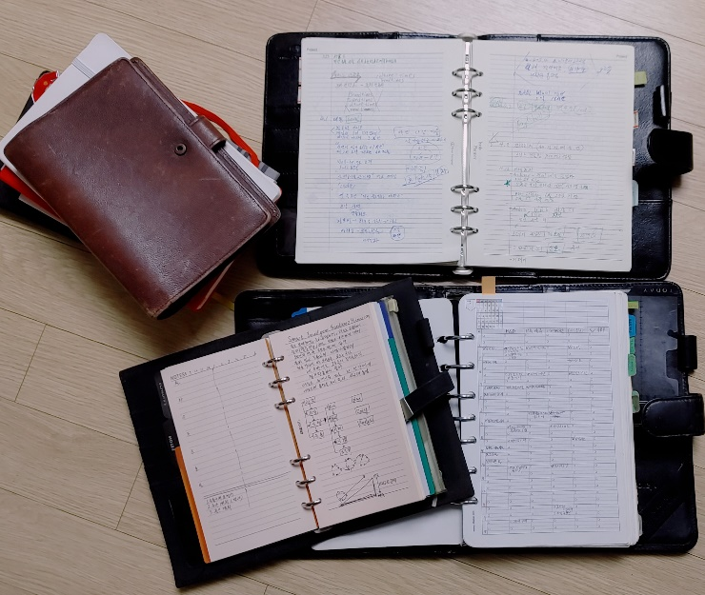

O
N1
N2
Id
C
목차
목표
노트1
노트2
아이디어
캔버스
■ 플래너를 다시 만들다
■ 플래너’스 플래너는
당신은 스케쥴러인가, 플래너인가?
Are you Scheduler or Planner?
P
목표
빠르게
조직하고
일이 되게 하라
Ten:One™
S
Plan
D
Plan
Again & Again
이상
P
See
S
See
P
Do
D
Do
S
D
현실
Plan: 현실과 이상의 차이(Gap)를 극복 하기 위한 목표 수립
90년대 초, 고등학교 시절 시스템 다이어리 속지를 만들고
하드보드지와 한지로 다이어리를 만들어
주변 지인들에게 선물하고는 했습니다.
사회에 나와서는 MS 아웃룩, 구글 등 다양한
스케쥴러 프로그램을 사용하고 있습니다.
최근에는 다양한 어플들을 사용해 봤지만
어느 것 하나 정착하지 못하고 있습니다.
손으로 정리하는 것에 대한 미련이 남더라구요
그래서 타블렛용으로 한번 만들어 보고
사용하기 괜찮다 싶어 공유를 하기에 이르렀습니다.
사용해 보시고 의견 부탁드립니다.
lools@tenone.biz
2021년 플래너스 플래너 3-in-1
아래 사이트에서 무료 배포중
badak.tenone.biz
badak.imweb.me
Do: 목표를 달성하기 위한 치밀할 실행
See: 지속적인 점검과 목표와 실행에 반영
일과 생활의 발란스를 중요하게 생각하는 요즘
그 사이에 나를 놓치지 마세요
나의 목표를 분명히 하고
목표를 달성하기 위해
끊임 없이 자신을 들여다 볼 필요가 있습니다.
계획이 섰으면 바로 실행해 보는 것…
실패해도 괜찮아요 작게 실패한 것이 모여
큰 성과를 만들어 낼 것이라는 믿음이 있다면
Plan
Do
목표를 업무에 반영
개선을 위한 발상
생각 정리 툴
Object
Schedule
Note
Frame+Work+Book
이루고자 하는
목표 수립
진행 업무의
체계적 관리
아이데이션을 위한
다양한 노트
FrameWork 통한 분석 및 전략 수립
카카오 오픈 채팅
목표 관리
실행
생각
정리
정리된 생각을 목표에 반영
See
Designed by Ten:One™

Slide 131
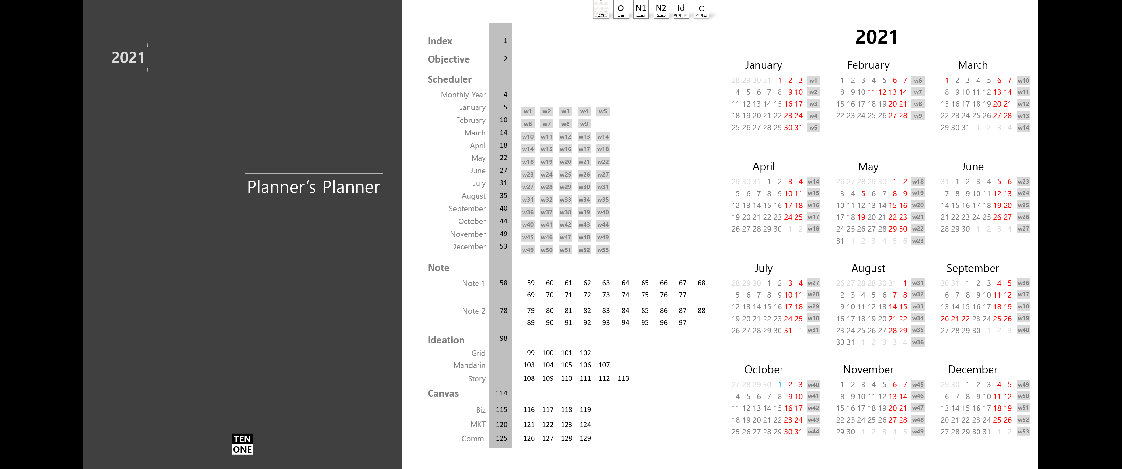
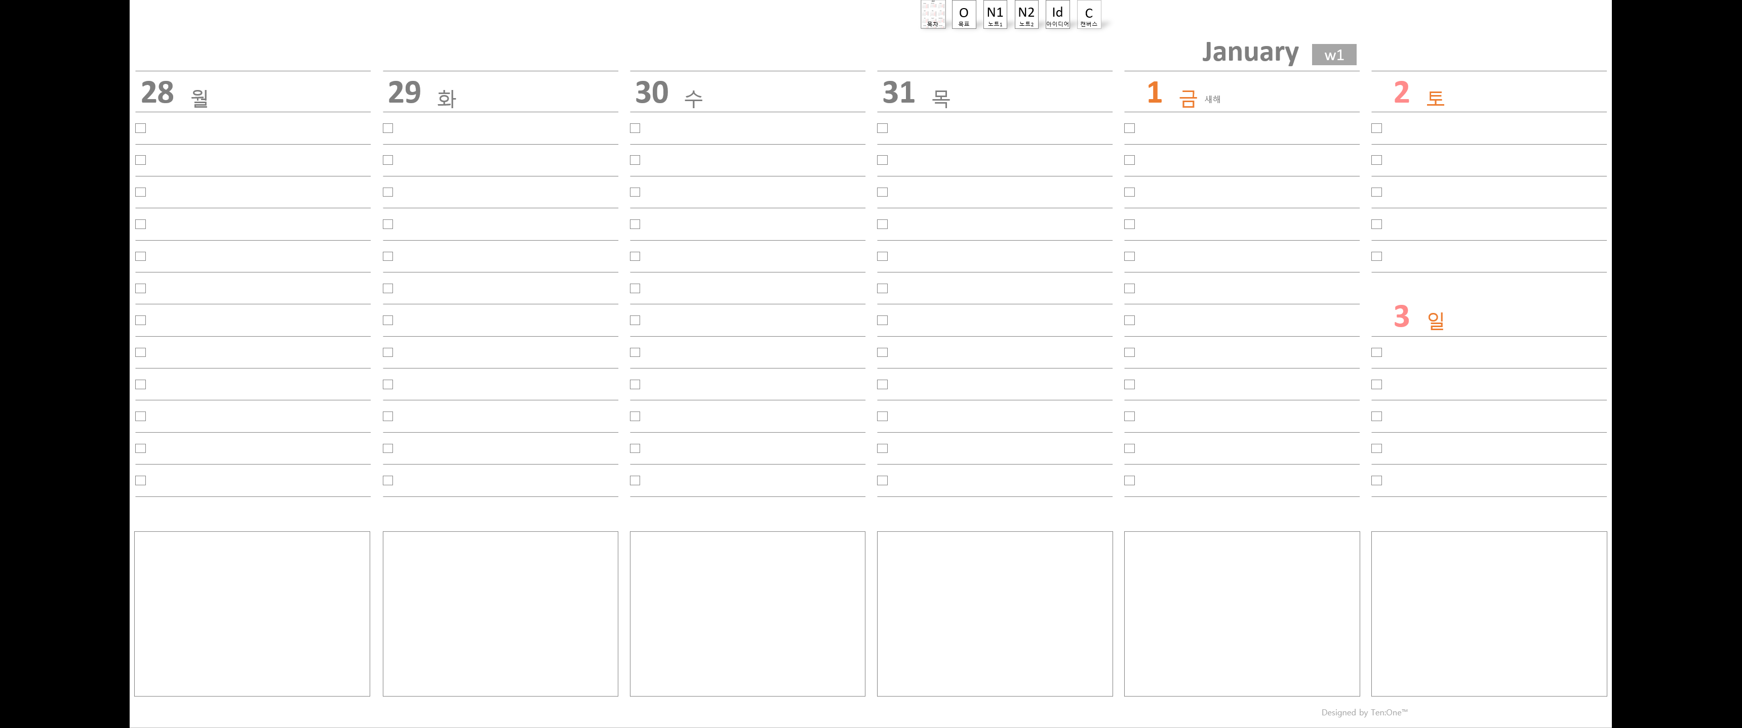
O
N1
N2
Id
C
목차
목표
노트1
노트2
아이디어
캔버스
■ 모든 태블릿에 최적화 된 비율을 찾아서
■ 사용자 행동 패턴 고려한 사용자 편의성
■ 언제 어디서든 필요한 페이지로 갈 수 있는 연결성
3 in 1 page, 2:1
①
210 mm
373 mm
9:16 일반 모니터 (PC, 노트북, TV 등)
630 mm
②
336 mm
10:16 Galaxy Tab
210 mm
210 mm
210 mm
메뉴
메뉴
③
315 mm
2:3 Planner’s Planner
③
297 mm
1:1.14 A4 (A5)
280 mm
3:4 애플 아이패드
315 mm
모든 태블릿에 이상적인 비율을 찾으려 했습니다.
■ 사용자 행동 패턴 고려한 공간 확장 반영
10:16 Galaxy Tab
3:4 애플 아이패드
① Navigation 큰 목차 중심 이동 / 모든 페이지 적용
② Page link 해당 페이지 이동 / 인덱스 페이지 적용, 중간 간지 페이지 적용
③ Weekly link 직관적 위클리 페이지 이동 / 인덱스 페이지 적용
메뉴
메뉴
메뉴
메뉴
메뉴
메뉴
메뉴
근래 작성한 글을
아래 위로 바로 확인
새로 작성할 때
해당 페이지 Full View
화면 고정, 이동으로 바로 작성, 수정, 확인
Designed by Ten:One™

Slide 132
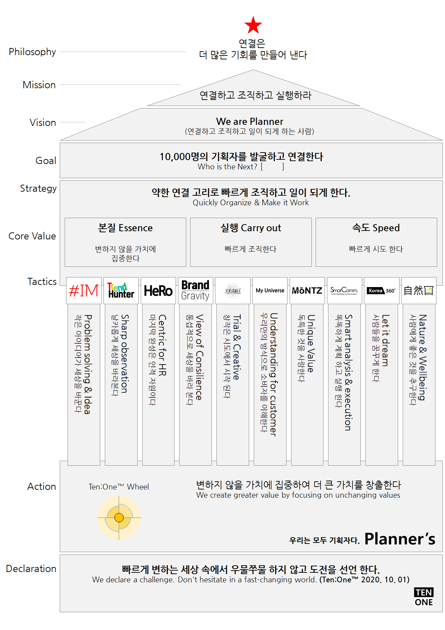
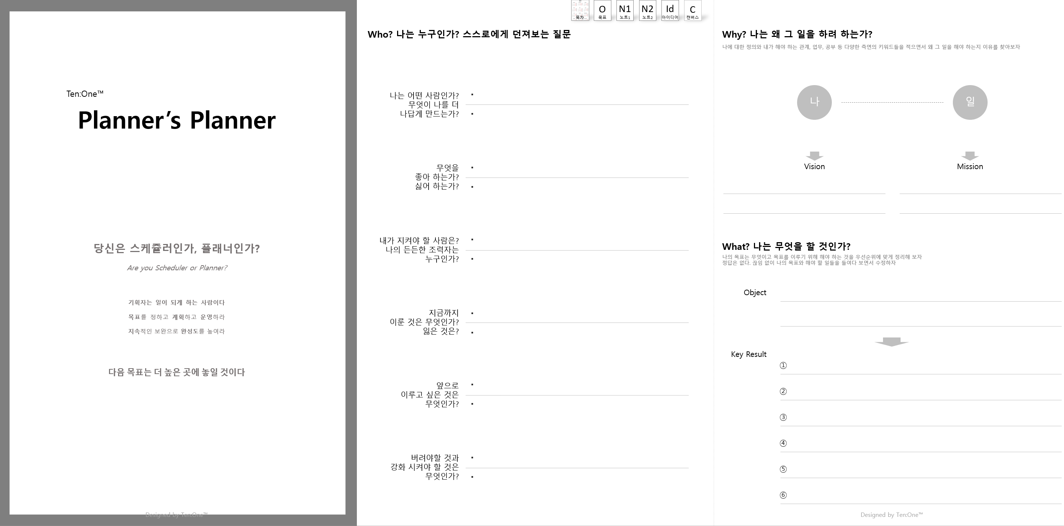
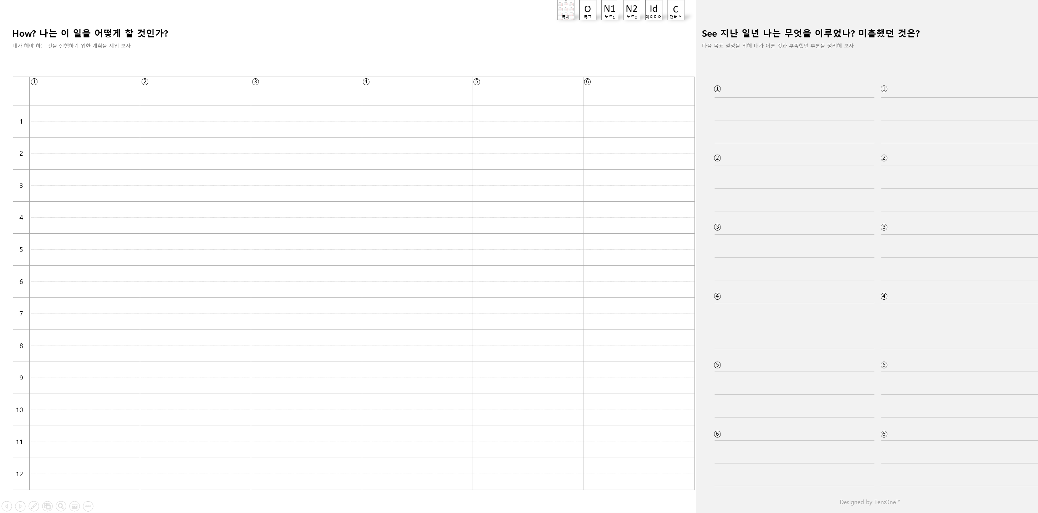
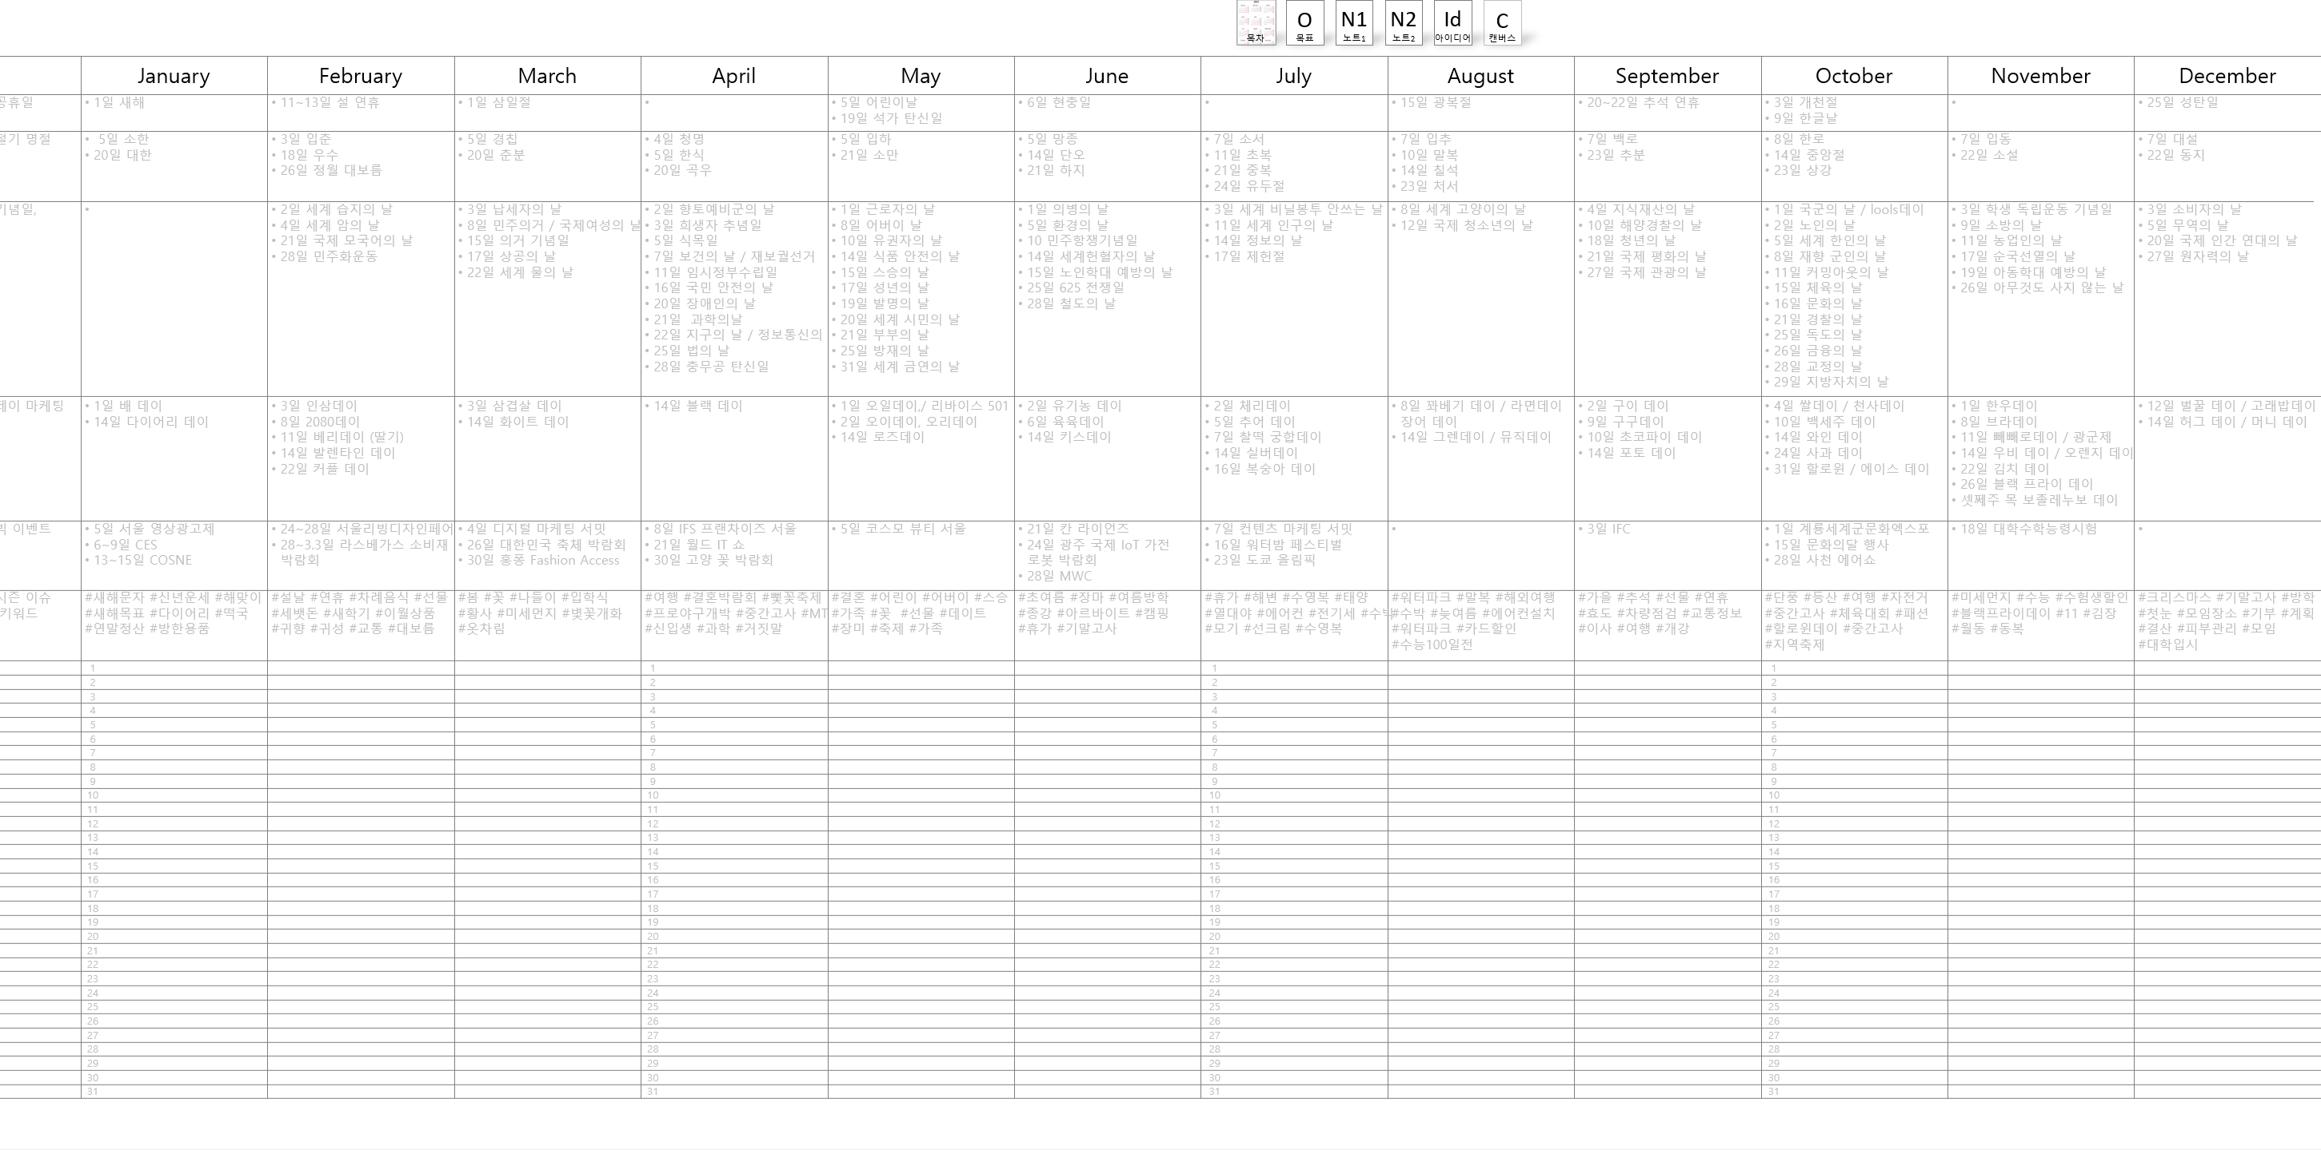
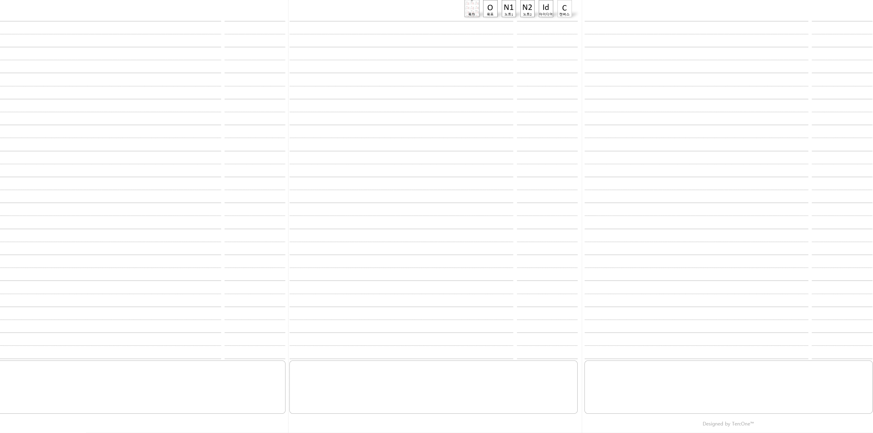
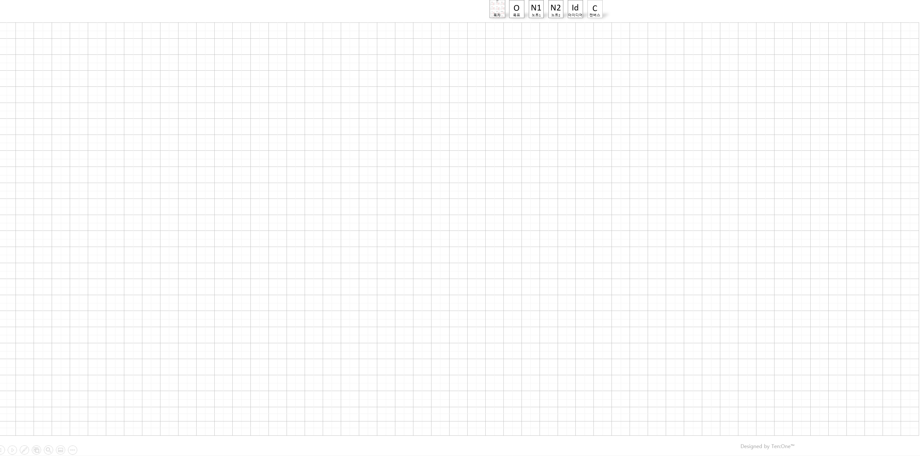
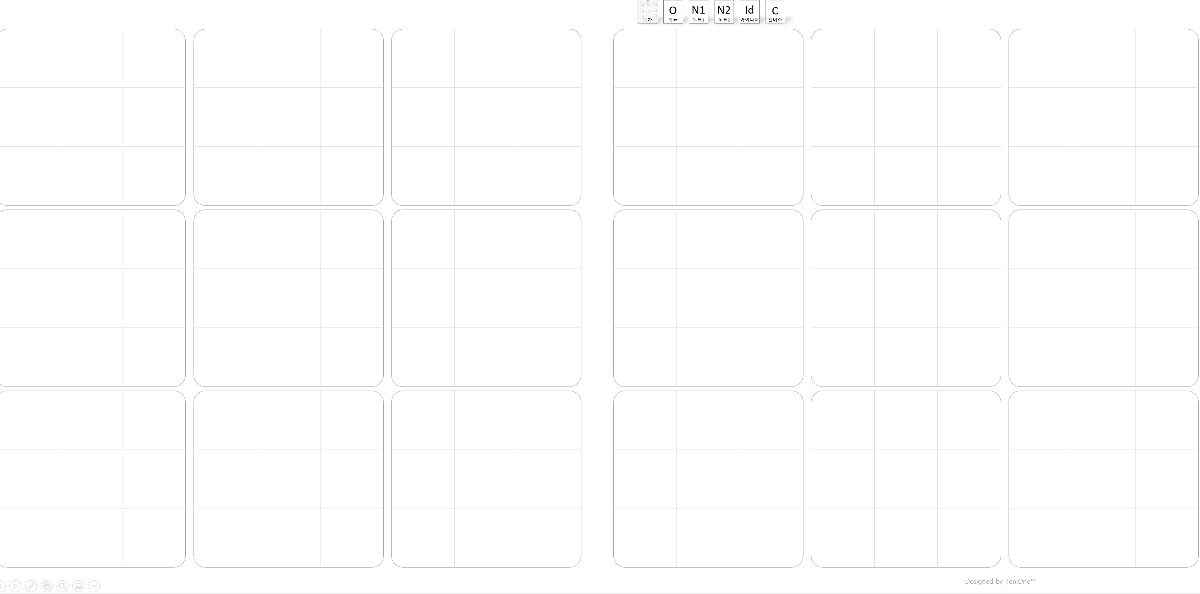

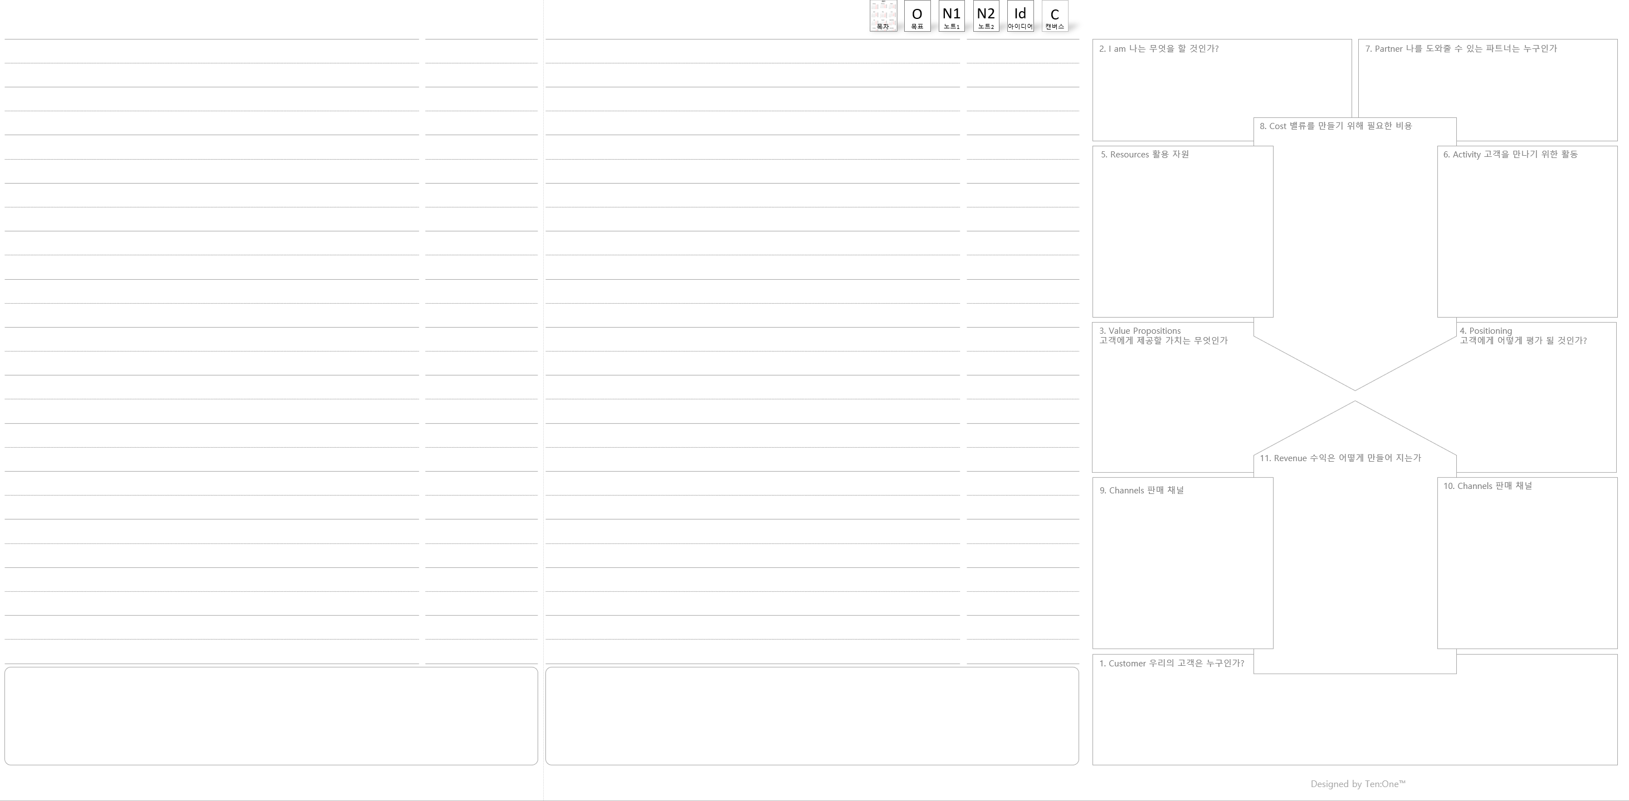
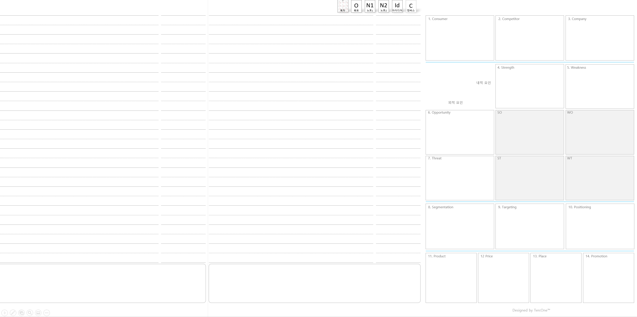
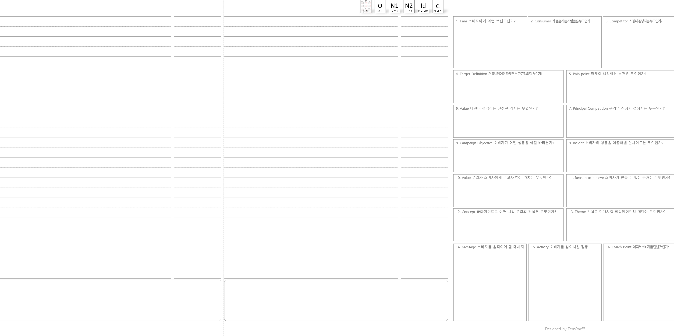
■ 플래너’스 플래너 구성
■ 플래너’스 플래너 사용 방법
목차 (Index)
전체 페이지 구성 확인, 직접 연결
주차별 확인, 직접 연결
Step 1. Objective 작성
나 자신에 대한 고찰과 평가를 통해 비전과 미션을 수립한다.
비전: 나의 지향점, 되고 싶은 것
미션: 비전을 실현하기 위해 해야 하는 것
목표는 나의 지향점(비전)을 실현하기 위해 해야 할(미션)에 대한 구체적인 방향과 위치를 설명하는 것이다.
목표 관리 (Objective)
플래너로서의 비전과 미션 설정
목표 설정과 핵심 지표 설정과 계획
목표, 핵심지표 평가
연간 마케팅 캘린더
마케팅 활용 캘린더
연간 계획
Step 2. Key Result & 실행 계획 수립
목표를 달성하기 위해 실행 해야 하는 구체적인 실행항목인 핵심 결과 지표 작성
학업, 업무, 건강, 가족 등 다양한 형태일 수 있으며 지속적으로 관리할 수 있고 구체적인 성과를 낼 수 있는 것이어야 한다.
주간 스케쥴 (Weekly Schedule)
연간 총 52+1 = 53주로 구성
Daily 스케쥴, 일정, 간단한 메모
노트 (Note 3 in 1 page)
20pages X 2권으로 구성
2권 노트 목적 별 노트 사용
Step 3. 실행에 목표와 핵심 결과 지표를 항상 중심에 놓자
학업, 업무, 역량 개발을 위한 모든 활동에서 목표와 핵심 결과 지표 달성을 중심에 놓자
이 일을 하는 것이 맞는 것인지 또는 효율적인지에 대한 의사 결정에서 판단의 기준이 되도록 한다.
Ideation 노트 (3 in 1 page)
모눈 (Grid) 5 pages
만다린 (Mandarin) 5 pages
스토리 (story board) 6 pages
Step 4. 실행에 목표와 핵심 결과 지표를 항상 중심에 놓자
한번 결정한 목표와 핵심 결과 지표는 언제든지 수정 보완 할 수 있다.
일정 계획이나 메모, 아이데이션을 할 때에도 항상 자신의 생각을 정리하고 키워드를 도출하는 습관을 기르자
Frame+Work+Book 노트 (3 in 1 page)
비즈니스 (Biz) 5 pages
마케팅 (MKT) 5 pages
커뮤니케이션 (Comm.) 5 pages
Designed by Ten:One™

